Slide 1
Präsentation zum Thema
„Deutsche Nation im Wandel der Zeit“

Slide 2
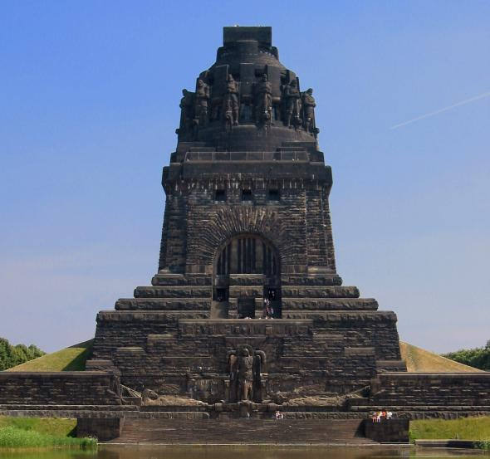
Völkerschlachtdenkmal in Leipzig

Slide 3
Porta Nigra in Trier
Porta Nigra in Trier

Slide 4
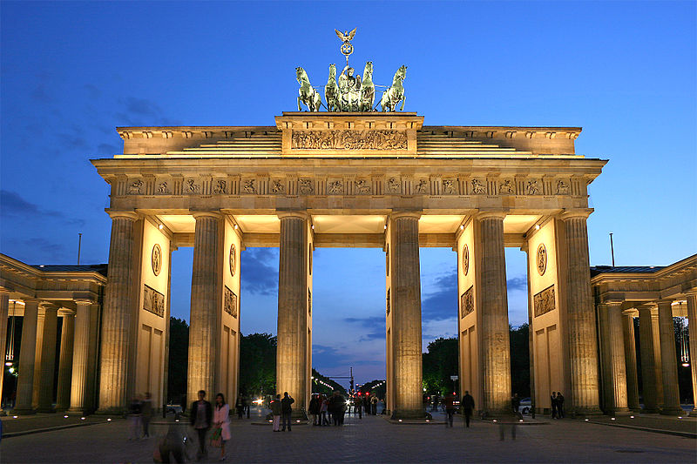
Das Brandenburger Tor

Slide 5
Das neue Palais in Potsdam

Slide 6
Das Goethe-Haus in Weimar

Slide 7
Das Bach-Denkmal in Leipzig
vor der Thomas-Kirche

Slide 8
Die Sächsische Schweiz an der Elbe

Slide 9
Das Deutsche Eck in Koblenz

Slide 10
Das Panorama von München

Slide 11
Dresdner Zwinger

Slide 12
Das Nationaltheater in Weimar
Das Goethe-Schiller-Denkmal

Slide 13
Das Stadtschloss in Weimar

Slide 14
Der Erfinder des Buchdrucks

Slide 15
Der weltberühmte Kölner Dom

Slide 16
Die mittelalterliche Burg von Nürnberg

Slide 17
Die Museumsinsel in Berlin

Slide 18
Das Schloss Sans Souci in Potsdam

Slide 19
Die Moselschleife

Slide 20
Das Universitätskomplex in Jena

Slide 21
Trier, Rathausplatz

Slide 22
Das Schloss Neuschwanstein

Slide 23
Deutsche Finanzmetropole Frankfurt am Main

Slide 24
Hamburg, das Seetor Deutschlands

Slide 25
Die Bremer Stadtmusikanten

Slide 26
Lucas Cranach der Ältere
Wirkte in Weimar, malte
meistens biblische Szenen.
Seine Gemälde schmücken
viele Altäre in deutschen Kirchen.

Slide 27
Robert Koch
Deutscher Arzt und Mikrobiologe,
Entdeckte die Erreger von Cholera
und Tuberkulose, Nobelpreisträger.

Slide 28
Richard Wagner
Autor der heroischen
Musikdramen “Tannhäuser“,
„Tristan“ und „Isolde“, “Lohen-
grin“ usw.
Langjährige Freundschaft mit
dem bayerischem König
Ludwig II. ,der ihn förderte.

Slide 29
Wilhelm Konrad Röntgen
Entdeckte X-Strahlen, die alle Stoffe durchleuchten könnten. Seine Entdeckung spielt eine wichtige Rolle in der medizinischen und technischen Diagnostik.
Nobelpreisträger.

Slide 30
Martin Luther
Deutscher Reformator,
Theologe. Auf der Wart-
burg übersetzte die Bibel
ins Deutsche. Mit sei-
nen 95 Thesen trat er
gegen den Papst auf.

Slide 31
Ludwig van Beethoven
Hervorragender deutscher
Musiker. Komponierte leiden-
schaftliche Musik. Taub ge-
worden, schrieb seine Meisterwerke weiter.
Autor von über 40 Sinfonien
und Sonaten. Begraben in
Wien.

Slide 32
Johann Gutenberg
Der Mann des zweiten
Jahrtausends.
Die Erfindung der Buch-
druckkunst verbreitete
das Wissen und trug
dem technischen Fort-
schritt bei.

Slide 33
Albert Einstein
Hervorragender Physiker,
Begründer der Relativitäts-
theorie, Nobelpreisträger.

Slide 34
Carl der Große (742-814)
Gründete das Reich
der Franken. Gab den
Anfang der histori-
schen Bildung der
deutschen Nation.

Slide 35
Johann Sebastian Bach
Hervorragender Orgel-
spieler und Komponist.
Autor vieler Fugen und Tokatten. Leitete den
Knabenchor der Tho-
mas-Kirche zu Leipzig.

Slide 36
August der Starke
König von Sachsen und Polen
Baute Dresden zu seiner Re-
sidenz. Sammelte Kunstschät-ze für Dresdner Museen.
Unter seiner Macht wurde
Sachsen stark. Dazu trugen
viele Silbergruben und Por-
zellan bei.

Slide 37
Friedrich Schiller
Dichter und Historiker,
Autor von „Räubern“,
„Maria Stuart“, „Kabale“
und „Liebe“, “Jungfrau von Orleans“.
Zusammen mit seinem
Freund J. W. Goethe gründete das National-
Theater in Weimar.

Slide 38
Johann Wolfgang von Goethe
Dichterfürst, Philosoph
und Naturforscher, Mini-
ster von Thüringen.
Autor von „Faust“, “Egmont“,
„Wilhelm Meister“.
Als Anerkennung des poe-
tischen Talents Puschkins
schenkte ihm Goethe sei-
ne Feder.

Slide 39
Immanuel Kant

Slide 40
Albrecht Dürer
Der berühmte deutsche
Maler und Graphiker.
Über 1000 Zeichnungen
und 400 Kupferstiche.
Seine Gemälde gibt es
in vielen Altären deutscher Kirchen.

